Slide 1
B. Des besoins croissants et nouveaux pour plus de 9 milliards d’hommes en 2050.

Slide 2
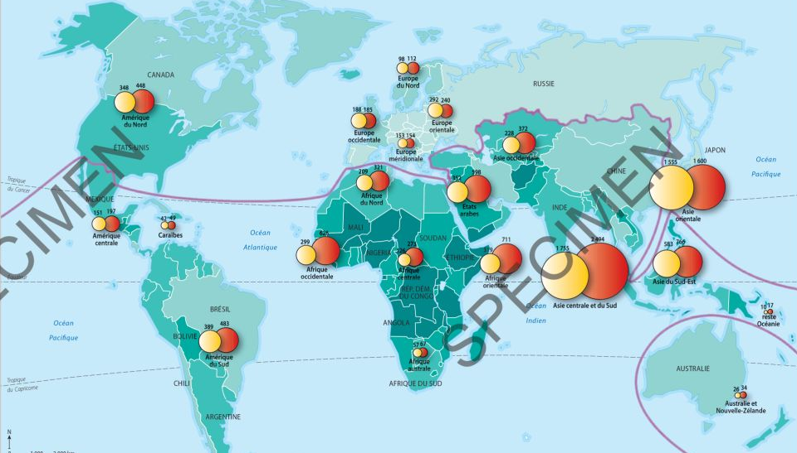
Croiser niveau de fécondité et croissance à venir de la population mondiale
Des besoins croissants
Croiser IDH et niveau de fécondité
Surtout dans les pays du Sud (émergents)
Posant la question de la gestion durable des ressources du fait de la croissance des besoins et du développement
Croiser IDH et population des régions du monde en 2009 et 2050

Slide 3
1) Une croissance exponentielle de la population
En un siècle, la population de la Terre a été multipliée par 4
Résultat combiné de la baisse de la mortalité (notamment la mortalité infantile) et de l’allongement de l’espérance de vie.
Processus de transition démographique.
Ralentissement de la croissance de la population depuis 1965 du fait de la baisse globale de la fécondité et du vieillissement.

Slide 4
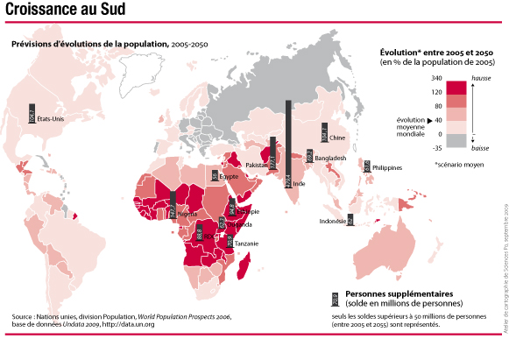
Une explosion de la population qui concerne essentiellement les pays du Sud, en pleine transition démographique
Une fécondité élevée surtout dans les PMA qui entrave le développement économique
Les pays émergents ont des taux de fécondité plus proches des niveaux occidentaux mais la croissance démographique reste très important du fait du poids de leur population.
Les besoins croissants et nouveaux sont ceux des sociétés mal-développées qui connaissent des très fortes inégalités.

Slide 5
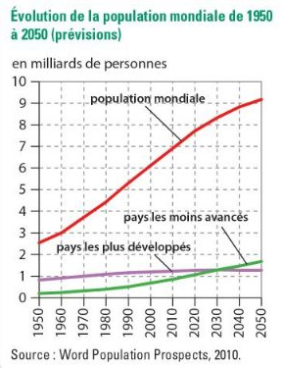
2) Des besoins de plus en plus nombreux à satisfaire maintenant et dans le futur
La Terre pourra-t-elle supporter une telle croissance de la population ?
Un débat intense oppose de nombreux acteurs dont les scientifiques

Slide 6
Tableau

Slide 7
Tableau

Slide 8
Kenneth Smail
Hervé Le Bras
Présenter l’auteur.
Présenter l’auteur.
Professeur d’anthropologie aux EU
(branche des sciences qui étudie les êtres humains sous tous leurs aspects, à la fois physiques et culturels )
Démographe et historien français (scientifique qui étudie les populations sous l’angle quantitatif et dynamique)
Fournit des projections statistiques.
Selon lui, quel serait le nombre « optimal » d’individus sur Terre ? Pourquoi ?
Selon lui, combien d’habitants comptera le Terre en 2050 ? Pourquoi ?
La planète ne peut pas supporter plus de 3 milliards d’hab.
Selon les projections, la population de devrait pas dépasser les 9,2 milliards
(baisse de la fécondité dans les PED).
Quelles seraient les conséquences d’un dépassement de ce seuil de population ?
Quel problème dénonce-t-il ? En quoi est-ce une menace pour l’avenir ?
Menace de crise environnementale fatale du fait d’une population mondiale trop nombreuse et trop consommatrice
Risque de pénurie irréversible de ressources (eau, forêt, pêche, terres agricoles)
Dénonciation du mode de consommation excessif dans pays riches, non généralisable à la planète
(les ressources ne sont pas suffisantes)
Tendance des pays du Sud (enrichissement progressif et développement) à calquer sur le modèle de consommation sur les pays du Nord
Quelle thèse défend-il au début de cet extrait ? Quels sont les seuls moyens selon l’auteur pour préserver un niveau de vie décent aux Hommes ?
En quoi H. Le Bras s’oppose-t-il à K. Smail ?
Réduire la population, réduire la consommation pour préserver des ressources suffisantes
= néomalthusianisme
Changer de mode alimentaire, de mode de consommation en les rendant plus durable ; ce n’est pas un problème lié au nombre de la population

Slide 9
Des défis nombreux à relever au présent et pour l’avenir
Comment répondre à l’augmentation des besoins vitaux (agriculture, eau) du fait de la forte croissance démographique, surtout dans les PED sans dégrader l’environnement ?
Comment satisfaire de nouveaux besoins nés de l’urbanisation et du progrès global du niveau de vie (croissance des classes moyennes surtout dans les PED, développement des pays émergents comme la Chine … ) sans épuiser les ressources naturelles ?
Comment répondre à des besoins issus de l’allongement de la vie et au vieillissement dans les pays du Nord mais aussi dans les pays du Suds ?
Comment limiter la raréfaction des ressources et préserver l’environnement pour ne pas dégrader les conditions de vie des prochaines générations ?
Comment réduire les inégalités et améliorer le développement de manière plus durable ?
Quels modes durables de développement pour à la fois garantir une amélioration des conditions de vie des populations, satisfaire leurs besoins croissants tout en préservant l’environnement et sans entraver l’avenir des générations futures ?

Slide 11
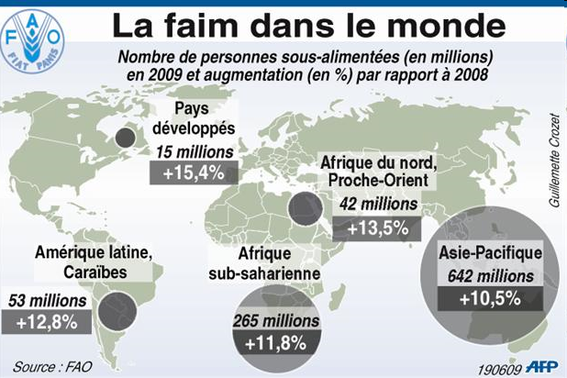
Satisfaire les besoins vitaux en réduisant les inégalités et en assurant une amélioration des conditions de vie

Slide 12
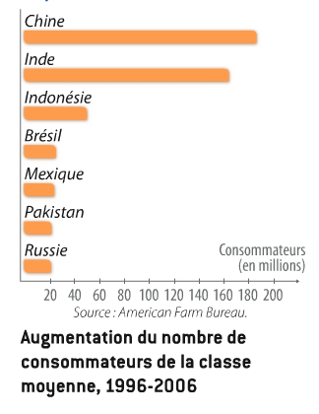
De besoins nouveaux et croissants pour les nouvelles élites sociales des pays du Sud, qui veulent vivre selon le standard de développement occidental

Slide 13
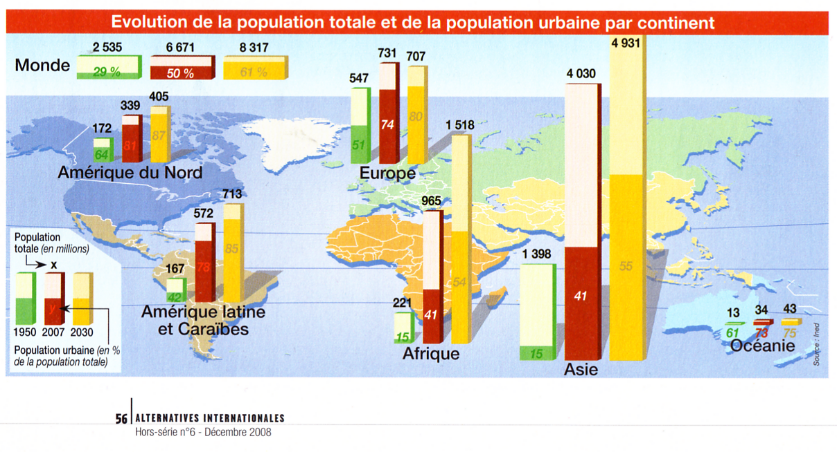
De nouveaux besoins liés à l’urbanisation de la population

Slide 14
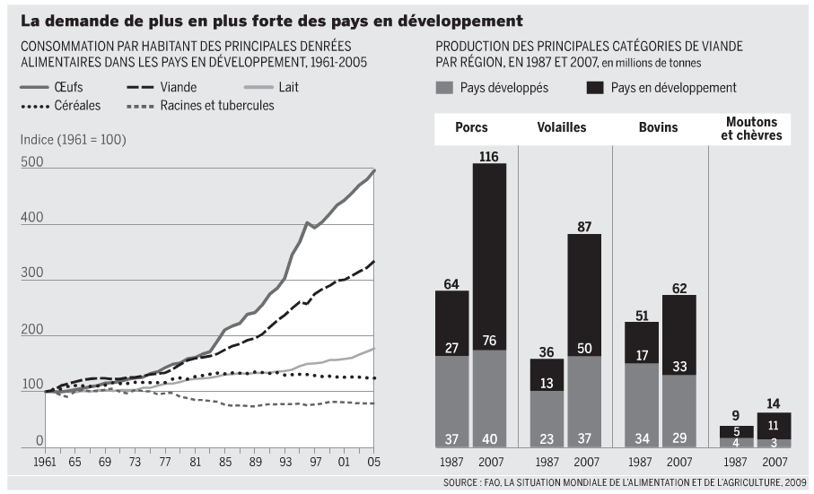
De nouveaux besoins alimentaires, se rapprochant des standards occidentaux
Le Monde, 19 février 2010.

Slide 15
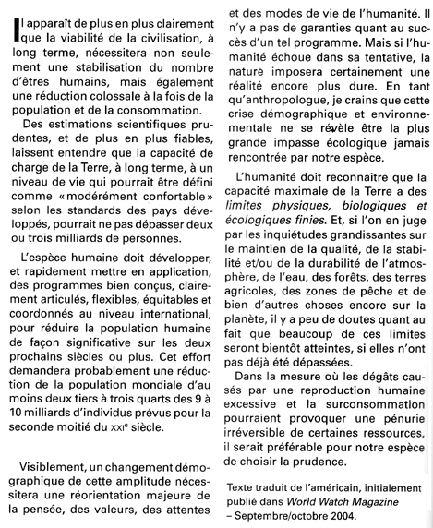
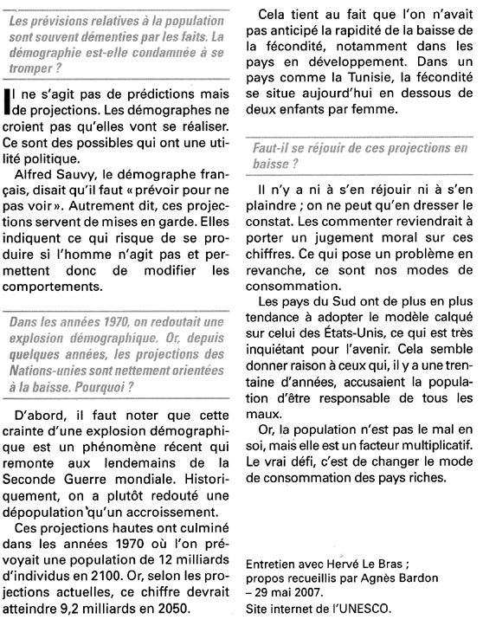
Un débat entre scientifiques :
La Terre est-elle surpeuplée ?

Slide 16
Kenneth Smail
Hervé Le Bras
Présenter l’auteur.
Présenter l’auteur.
Selon lui, quel serait le nombre « optimal » d’individus sur Terre ? Pourquoi ?
Selon lui, combien d’habitants comptera le Terre en 2050 ? Pourquoi ?
Quelles seraient les conséquences d’un dépassement de ce seuil de population ?
Quel problème dénonce-t-il ? En quoi est-ce une menace pour l’avenir ?
Quelle thèse défend-il au début de cet extrait ? Quels sont les seuls moyens selon l’auteur pour préserver un niveau de vie décent aux Hommes ?
En quoi H. Le Bras s’oppose-t-il à K. Smail ?

Slide 17
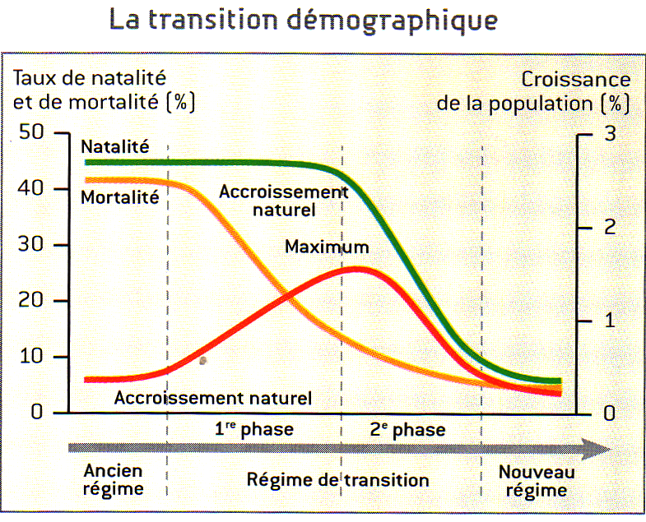

Slide 18
Un exemple de politique coercitive de contrôle des naissances

